Slide 1
主题：
零基础上手微信小程序云开发
—— 暨赛事介绍和校园技术工坊落地计划
西安电子科技大学 · 雁塔校区
Notes:
开场白

Slide 2
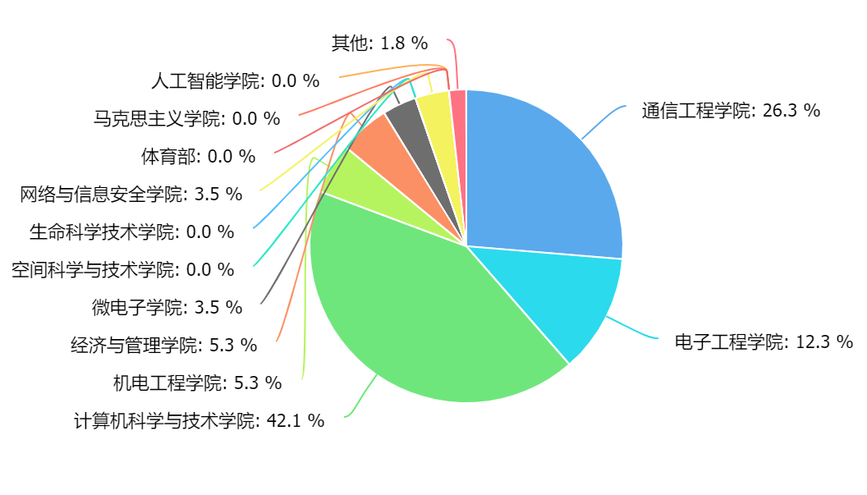
本次工坊参与人员的数据分析
Notes:
我们分析了本期参与人员的数据，大部分同学都是来自通电计等与计算机密切相关的专业。

Slide 3
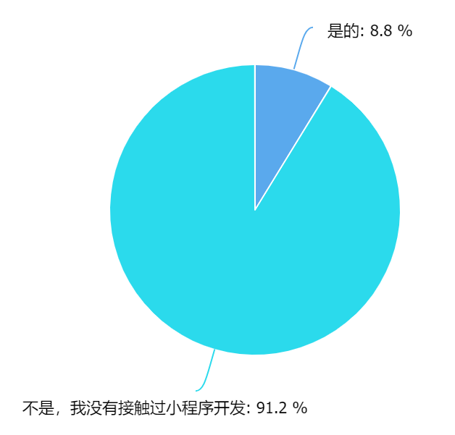
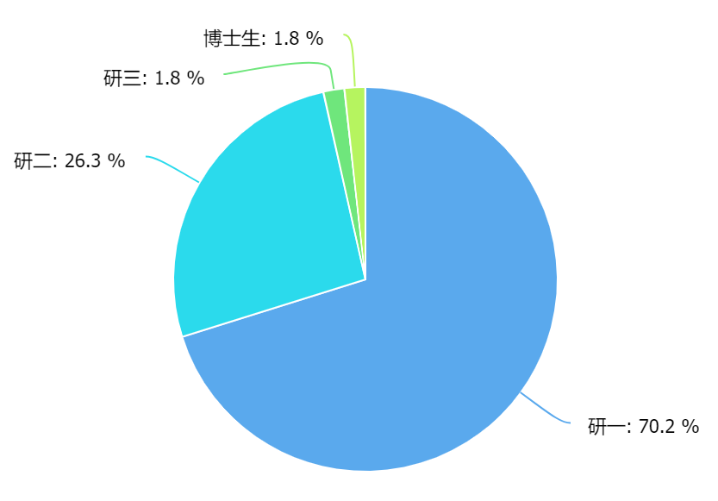
本次工坊参与人员的数据分析
Notes:
但是，绝大部分同学，没有接触过小程序的开发。
且，参与人员都是研究生，甚至还有研二、研三和博士的存在。
说明：
大家都具备一定的编程能力，尽管没有接触过云开发，但只要经过一定的引导，就可以很快地上手云开发。

Slide 4
PART1 引导：零基础上手微信小程序云开发
PART2 如何认识云开发模式
PART3 如何深入云开发——像搭积木一样构建你的产品
PART4 赛事介绍及参赛建议
Notes:
所以，今天我们的计划是这样的，首先是一些很基础的引导，这部分我们可能会花上半个小时来进行操作。
由于大家都是研究生，相信举一反三的能力是很强的，因此在基础的引导过后，我们将开始从架构开让大家对云开发模式有更深的开发。
接着，是编程的建议和一些相应竞赛的介绍。可能还会包括一些做产品时的idea。

Slide 5
编程基础
JavaScript
小程序的业务逻辑均由JS编写，因此你对JS需要有一定的理解。
开发一个小程序
你所需要拥有的编程基础
HTML、CSS
你需要有基础的HTML和CSS知识，不用太多，因为我们会介绍一些替代方案。甚至你可能并不需要亲自编写CSS.
有一定的学科基础
你至少应该知道什么是HTTP请求，知道如何进行数据库操作，知道什么是json文件等
Notes:
编程，从来不是一件很容易的事。但只要你对编程的奥义理解得够深，你会发现无论什么框架，所谓的开发其实都是一件事。
那本次工坊活动，我们所说的的0基础，指的是没有接触过微信小程序开发或者云开发。
所以我们还是需要一些编程的基本功的，毕竟不可能从if else教起。

Slide 6
引导：零基础上手微信小程序云开发
Make Your first WeChat Mini-Program
1.1 微信公众平台
获取你的微信开发者身份
1.2 构建你的第一个微信小程序
Notes:
Talk is cheep, show me the code.

Slide 7

PART1 引导：零基础上手微信小程序云开发
https://github.com/XDTIC/HowToBeginWithWechatMiniProgram
我们将由这个引子，从0开始获得你的微信小程序开发者身份，并盲人摸象式的接触云开发的基础样貌
Notes:
我们从最简单的开始
这里有个网址，是我们编写的关于如何从0开始获取开发者身份，以及如何认识开发者身份与微信账号的关系。
然后我们会开始认识一个小程序的基础架构和初步体验云函数。

Slide 8
PART2 如何认识云开发模式
一个正常的网页开发
腾讯API
云存储
e.g. 文件/数据库
云函数
Notes:
经过刚刚的练习，大家已经初步接触了一个小程序。那要开发好一个小程序，我们还需要知道哪些？
实际上，你会发现构建一个小程序，主要就是编写一个网页，然后调取腾讯的API(当然还会有一些第三方API)

Slide 9
PART2 如何认识云开发模式
一个正常的网页开发
云存储
e.g. 文件/数据库
云函数
在服务器上运行的函数
Notes:
而实际上，在云开发中，腾讯的API主要分为两部分：云存储部分和云函数部分。
我们先来实验一下如何往服务器上存东西。
首先先切换到 pages/index/index.js 找到 doUpload() 这是上传文件的AI

Slide 10
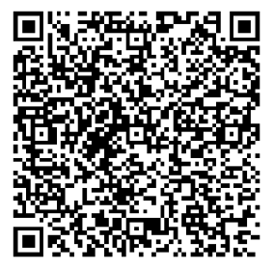
PART2 如何认识云开发模式 —— 学会读文档
https://developers.weixin.qq.com/miniprogram/dev/wxcloud/reference-client-api/storage/uploadFile.html
你会发现，无论代码封装得多复杂，但是文档永远都是简单易懂的。
你所要做的就是找到文档，然后粘贴复制，再根据业务需要，加上一点点变动即可。
Notes:
这是微信上传文件的API文档，实现一个网盘，最重要的就是知道如何上传一个文件。
另外，我们再认识一下云开发的数据库。

Slide 11
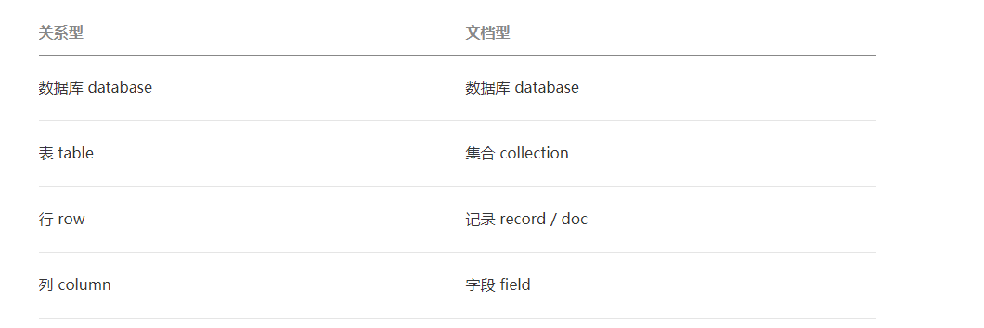
PART2 如何认识云开发模式 —— 数据库
Notes:
相信各位应该都有部分SQL数据库的使用经验，由于云开发后台的数据库实际上应该是一个MangoDB，所以我们需要把一些概念跟SQL数据库对应起来。
我们来具体实操一下数据库，打开demo。

Slide 12
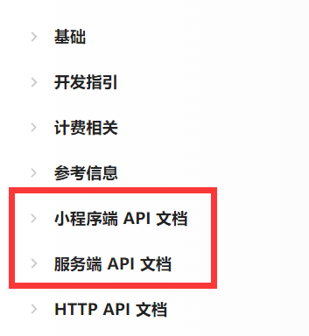
PART2 如何认识云开发模式 —— 云函数的层次
https://developers.weixin.qq.com/miniprogram/dev/wxcloud/basis/getting-started.html
· 云函数只是能够进行更高等级的操作，例如获取用户信息等。
· 数据库操作并不一定需要放到云函数端，用户在小程序端一样可以增删改查自己的信息。
Notes:
介绍完存储，我们再回来看一眼云函数，刚刚我们说，云函数好像是完全运行在服务器上的，怎么这里出现了了小程序端和服务器端呢？

Slide 13
如何深入云开发
03
——像搭积木一样构建你的产品
1.1 认识组件库
ColorUI
@See https://github.com/weilanwl/ColorUI
1.2 事件、数据与绑定
Notes:
Talk is cheep, show me the code.

Slide 14




PART3 如何深入云开发——像搭积木一样构建你的产品
显然，一个小程序离不开一下几个内容
数据层面
应用层面
业务层面
系统层面
页面上所显示的程序数据
如何进行页面交互
标题内容文字长度标题内容文字长度标题内容
标题内容文字长度标题内容文字长度标题内容

Slide 15
PART3 如何深入云开发——像搭积木一样构建你的产品
一个按钮，能做什么？
<button class="cu-btn round bg-pink">
点我增添提示
</button>
Notes:
接着，我们搭建第一块积木。
很显然，一个程序要运行，首先需要有用户输入。那么最简单的用户输入，显然是按钮点击，那么我们就从按钮开始。
<button class="cu-btn round bg-pink">点我增添提示</button>

Slide 16
腾讯云存储产品功能
Tencent cloud product features
2.1 存储分类
为腾讯云合作伙伴提供云产品相关行业
2.2 腾讯云存储产品概述
为腾讯云合作伙伴提供云产品相关行业知
2.3 存储产品使用场景
为腾讯云合作伙伴提供云产品相关行业知

Slide 17
1.31 大数据MapReduce组件
按存储类型划分
块存储、文件存储、对象存储
标题内容文字长度标题内容文字长度标题内容文字长度标题内容文字长度
标题内容文字长度标题内容文字长度标题内容文字长度标题内容文字长度
块存储、文件存储、对象存储
标题内容文字长度标题内容文字长度标题内容文字长度标题内容文字长度
标题内容文字长度标题内容文字长度标题内容文字长度标题内容文字长度

Slide 18
1.1 腾讯云存储产品功能
按存储类型划分
块存储、文件存储、对象存储
标题内容文字长度标题内容文字长度标题内容文字长度标题
按存储类型划分
块存储、文件存储、对象存储
标题内容文字长度标题内容文字长度标题内容文字长度标题

Slide 19
思考题
问题一：了解大数据课程的行业发?
标题内容文字长度标题内容文字长度标题内容文字长度标题
问题二：了解大数据课程的行业发?
标题内容文字长度标题内容文字长度标题内容文字长度标题

Slide 20
2.3 操作流程
配置流程包括以下几步
开通CDN服务
标题内容文字长度标题内容文字长度标题内容文字长度标题内容文字长度
接入域名
开通CDN服务：标题内容文字长度标题内容文字长度标题内容文字长度标题内容文字长度
配置CNAME
开通CDN服务：标题内容文字长度标题内容文字长度标题内容文字长度标题内容文字长度

Slide 21
2.3 操作流程（续）（微软雅黑，24号，#006eff）
配置流程包括以下几步
（微软雅黑，24号，#595959）
数据层面
应用层面
业务层面
系统层面
标题内容文字长度标题内容文字长度标题内容
标题内容文字长度标题内容文字长度标题内容
标题内容文字长度标题内容文字长度标题内容
标题内容文字长度标题内容文字长度标题内容
（微软雅黑，14号，#595959）

Slide 22
了解大数据课程
为腾讯云合作伙伴提供云产品相关行业知识为腾讯云合作伙伴
通过本课程的学习
您将可以
了解大数据课程
为腾讯云合作伙伴提供云产品相关行业知识为腾讯云合作伙伴
了解大数据课程
为腾讯云合作伙伴提供云产品相关行业知识为腾讯云合作伙伴

Slide 23
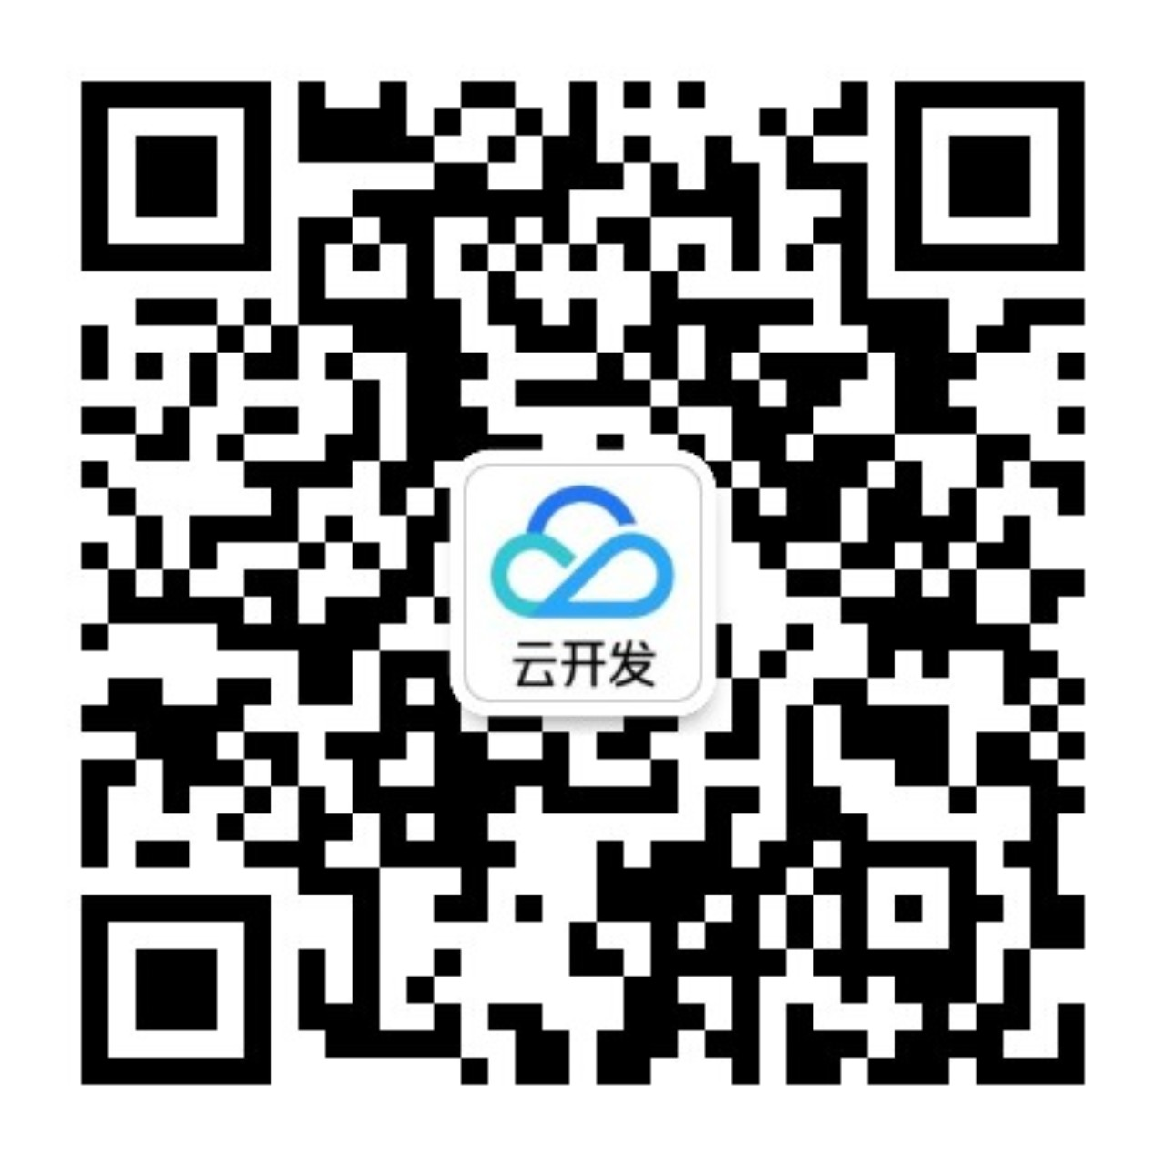
感谢观看
关注“云开发”微信号TCloudedu1，获取更多干货课程推送

